Slide 1
Графики Проектов
Корнеев а.в.

Slide 2
Что такое график проекта?
Календарный план (график) представляет собой модель выполнения проекта, в которой устанавливают рациональную последовательность, очередность и сроки выполнения работ.
Грамотно составленный календарный график позволяет эффективно планировать и реализовывать проект благодаря согласованности действий исполнителей, соблюдения сроков.

Slide 3

Цели календарного планирования
снятие неопределенностей временного и затратного характера на каждом этапе выполнения проекта
получение точного и полного расписания проекта с учетом работ, их длительностей, необходимых ресурсов
определение очередности использования ресурсов.

Slide 4
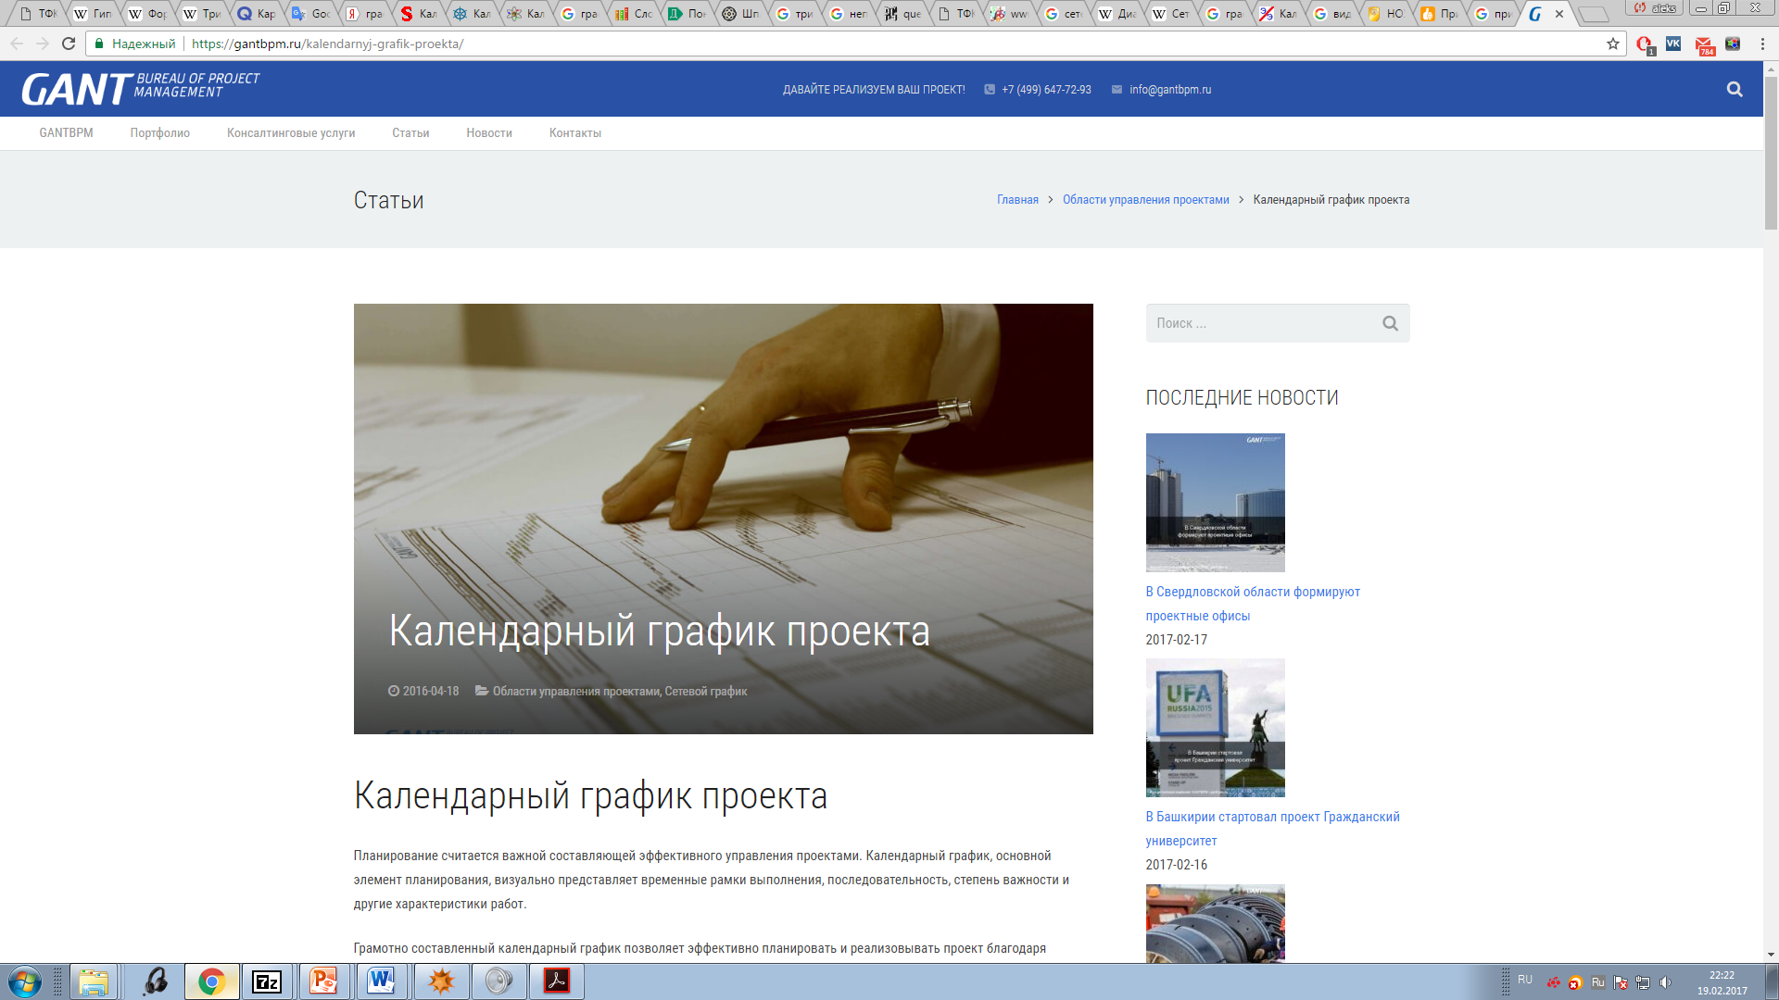
Основные виды календарных графиков
В зависимости от сферы применения и масштабности проектов выделяют следующие типы календарных графиков:
Сводная таблица отображает очередность проектных задач сроки старта и завершения, продолжительность каждого этапа.
Объектный график показывает сроки исполнения каждого этапа плана с разбивкой по дням или месяцам.
Рабочий график подготавливается на небольшой срок в процессе реализации проекта, является элементом оперативного управления.
Временные графики (почасовые или поминутные) как правило, подготавливаются разработчиками технических карт. Ориентированные на стандартные внешние факторы, такие графики в процессе реализации проекта требуют внесения многочисленных поправок.

Slide 5

Порядок разработки календарного графика
Создание календарного графика содержит следующие этапы:
Подготовка подробного перечня всех необходимых задач по проекту, определение их объемов. Расчет трудоемкости выполнения задач проекта.
Разработка сетевого графика, наглядно представляющего последовательность выполнения всех задач.
Подготовка данных по продолжительности и возможности параллельного ведения работ – разработка диаграммы Гантта.
Сопоставление расчетной длительности выполнения работ с нормативной, внесение соответствующих корректировок.

Slide 6
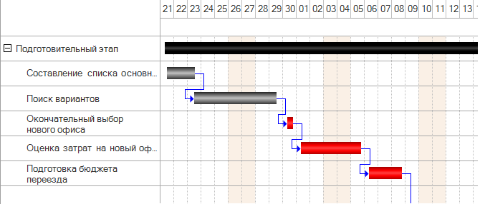
Диаграмма Гантта
Диаграмма Гантта (ленточная диаграмма) — это тип столбчатых диаграмм,
который используется для иллюстрации плана, графика работ по какому-либо проекту.
Первый формат диаграммы был разработан Генри Л. Ганттом в 1910 году.
В типичной диаграмме Гантта отдельные задачи и операции проекта перечислены с левой стороны диаграммы, шкала времени отображается сверху, а длительности каждой задачи и операции показаны горизонтальными полосками (лентами) от даты начала до даты завершения.

Slide 7

Особенности диаграммы гантта
Ключевым понятием диаграммы Гантта является «Веха» — метка значимого момента в ходе выполнения работ, общая граница двух или более задач. Вехи позволяют наглядно отобразить необходимость синхронизации, последовательности в выполнении различных работ.
Вехи, как и другие границы на диаграмме, не являются календарными датами. Сдвиг вехи приводит к сдвигу всего проекта, таким образом, главным недостатком линейных графиков является сложность их корректировки при нарушениях первоначальных сроков работ или изменении условий их проведения.
Кроме того, диаграмма Гантта не отображает значимости или ресурсоемкости работ, не отображает сущности работ (области действия)
Эти недостатки устраняются при другой форме календарного планирования – сетевых графиках.

Slide 8

Сетевой график
Сетевой график — это динамическая модель производственного процесса, отражающая технологическую зависимость и последовательность выполнения комплекса работ, связывающая их свершение во времени с учётом затрат ресурсов и стоимости работ с выделением при этом узких (критических) мест.
Сетевой график — граф, отражающий работы проекта и связи между ними.
Граф может быть построен в двух вариантах:
Вершины графа отображают состояния некоторого объекта (например, строительства), а дуги — работы, ведущиеся на этом объекте.
Вершины графа отражают работы, а связи между ними — зависимости между работами.

Slide 9
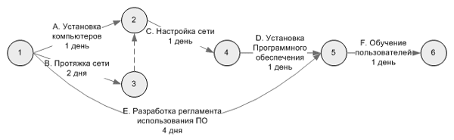
Структура
Основные элементы сетевого графика:
Работа отражает трудовой процесс, в котором участвуют люди или материальные ресурсы.
Событие выражает факт окончания работ, необходимых для начала
Путь - любая последовательность работ в сетевом графике. Путь, имеющий наибольшую продолжительность, называется критическим

Slide 10

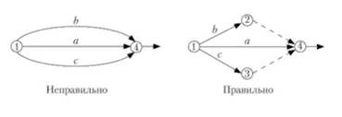
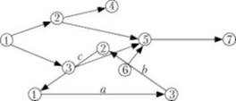

Правила составления сетевого графика
каждая работа должна быть заключена между двумя событиями. В сети не может быть работ, имеющих одинаковые коды;
в сети не должно быть событий, из которых не выходит ни одной работы, если только это событие не является для данного графика завершающим;
соответственно, в сети не должно быть события, в которое не входит ни одной работы, если только это событие не является исходным;
в сетевом графике не должно быть замкнутых контуров.

Slide 11
Выводы
Успешная реализация проекта возможна только на основании плана проекта, который выполняет ряд функций: дает общую, целостную картину проекта и последовательность выполнения работ; позволяет определить для каждого момента времени, в какой степени осуществляется продвижение проекта к завершению и какие препятствия существуют или могут возникнуть на этом пути; представляет общую экономическую модель проекта, в нем указаны основные виды деятельности и графики выполнения работ.
Составление плана или планирование выполняет следующие функции: определяет продолжительность, структуру работ проекта, объем необходимых ресурсов и очередность их использования, последовательность выполнения работ и их финансирования.
В зависимости от принципов, заложенных в основу, выделяются четыре вида планов: объектно-ориентированные, функционально-ориентированные, фазово-ориентированные и смешано-ориентированные.
Совокупность работ, обеспечивающих выполнение целостной части плана называется пакетом работ. Пакет работ содержит информацию об ожидаемых результатах выполнения работ, конкретных заданиях, сроках их исполнения и ответственных, информацию относительно ресурсных затрат на выполнение работ пакета.
Планирование осуществляется с помощью определенных методов, которые называются средствами планирования. Они позволяют осуществлять планирование единообразно, обеспечивать координацию выполнения работ и заданий проекта, повышать эффективность контроля и осуществления операций проекта.
Выделяются следующие методы планирования:
1) составление плана ключевых событий и поэтапного плана (плана последовательности действий);
2) планирование с помощью полосовых диаграмм;
3) сетевое планирование.
Каждый из этих методов имеет свои преимущества и применяется для решения тех или иных задач. Так, в частности, составление списков действий используется для небольших проектов, где легко можно скоординировать выполнение отдельных работ, которые, как правило, следуют одна за другой.
Полосовые диаграммы дают наглядное представление о состоянии выполнения ряда параллельно осуществляемых работ проекта.
Сетевые графики позволяют управлять рядом взаимосвязанных работ проекта и вычислять критический путь.

